Slide 1
Gelir Ve Gider Kavramları

Slide 2
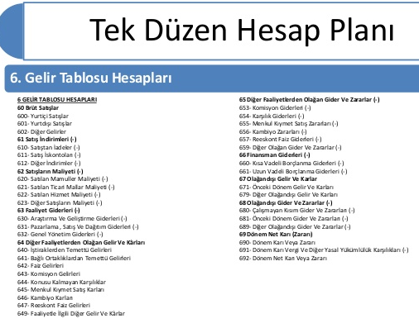
GELİR HESAPLARI, GİDER HESAPLARI ile birlikte tekdüzen hesap planının 6. grubunda yer alır.

Slide 4
Gelir Kavramı, gider hesapları ile birlikte tekdüzen hesap planının 6. grubunda yer alır.
NOT: 61 ile başlayan satış indirimleri grubunda yer alan hesaplar; net satışları bulmamızı sağlayan geliri azaltan hesaplardır. (-) OLARAK GÖSTERİLİRLER.

Slide 5
Gider Kavramı: İşletmelerin faaliyetlerinde kullandıkları varlıkları elde edebilmek için katlanmak zorunda oldukları unsurlara gider, bu unsurların izlendiği hesaplara da gider hesapları denir. Örneğin, işçilere ödenen ücretler, telefon, elektrik gibi giderler, faiz giderleri, komisyon giderleri vb.

Slide 6
İşletmeler giderlerini dönem içerisinde 7 ile başlayan ilgili maliyet (gider) hesaplarında takip ederler ve dönem sonlarında 6 ile başlayan ilgili gelir tablosu hesaplarına, yansıtma hesapları aracılığıyla devrederler.
Gider hesapları, gelir hesapları ile birlikte tekdüzen hesap planının 6. grubunda yer alır.

Slide 7
Gelir Hesaplarıyla ilgili Kurallar
Gelir hesaplarındaki artışlar, ilgili hesapların alacak tarafına kaydedilirler.
Gelir hesaplarındaki azalmalar alacak tarafına kaydedilir.
Gelir hesapları ya sürekli alacak kalanı verirler ya da kalan vermezler.
Gelirler brüt tutarları ile gelir hesaplarına yazılırlar.
Gelir hesapları borçlandırılarak kapatılırlar.

Slide 8
Gider Hesaplarıyla ilgili Kurallar
Gider hesaplarındaki artışlar, ilgili hesapların borç tarafına kaydedilirler.
Gider hesaplarındaki azalmalar alacak tarafına kaydedilir.
Gider hesapları ya sürekli borç kalanı verirler ya da kalan vermezler.
Giderler brüt tutarları ile gider hesaplarına yazılırlar.
Gider hesapları alacaklandırılarak kapatılırlar.

Slide 9
Gelir Tablosu ve Bilânço İlişkisi
1- Açılış bilânçosunun düzenlenmesi
2- Kayıtlar elde tutuluyor ise belgelerin yevmiye defterine ve büyük deftere (Defter-i kebire) kaydı. Kayıtlar bilgisayarda tutuluyorsa; belgelerin muhasebe fişlerine kayıt edilmesi.
3- Aylık mizanların düzenlenmesi
4- Genel geçici mizanın düzenlenmesi
5- Dönem sonu envanter işlemlerinin yapılması
6- Dönemin gelir tablosunun düzenlenmesi
7- Sonuç (gelir-gider) hesaplarının kapatılması

Slide 10
Gelir Tablosu ve Bilânço İlişkisi
8- Kesin mizanın düzenlenmesi
9- Dönem sonu bilançosunun düzenlenmesi
10-Hesapların kapatılması
11-Yeni dönemin hesaplarının açılarak, yeni dönem açılış bilançosunun düzenlenmesi şeklinde takip eder

Slide 11
B GİDER TABLOSU A
İlk Kayıt
Artışlar
İlk Kayıt
Artışlar
Borç Top. Alacak Top.
B.T. < A.T. KAR
B.T > A.T. ZARAR

